Slide 1
부호 기반 양자 내성 암호 ROLLO multiplication 구현 및 양자 프로젝트
2020.3.15
최승주
https://youtu.be/YN1C7oDCoVc

Slide 2
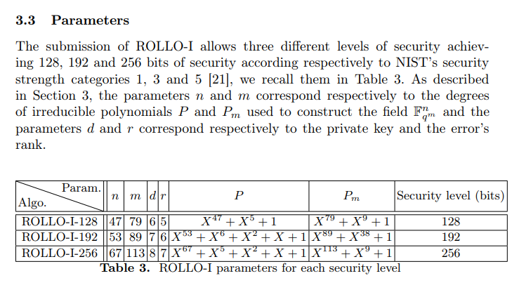
ROLLO

Slide 3
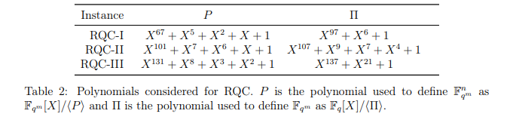
ROLLO / RQC

Slide 4
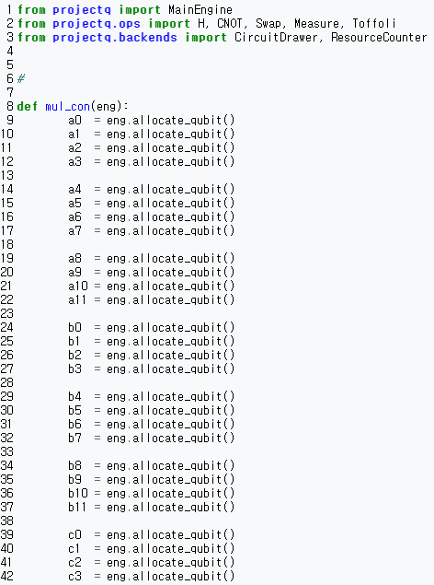
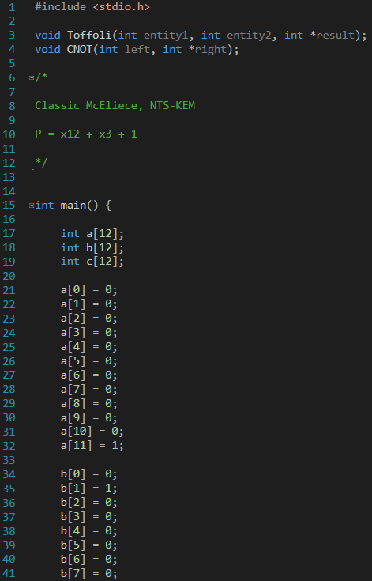
Classic McEliece / NTS-KEM

Slide 5
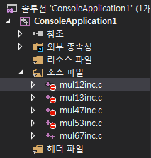
ROLLO 구현

Slide 6
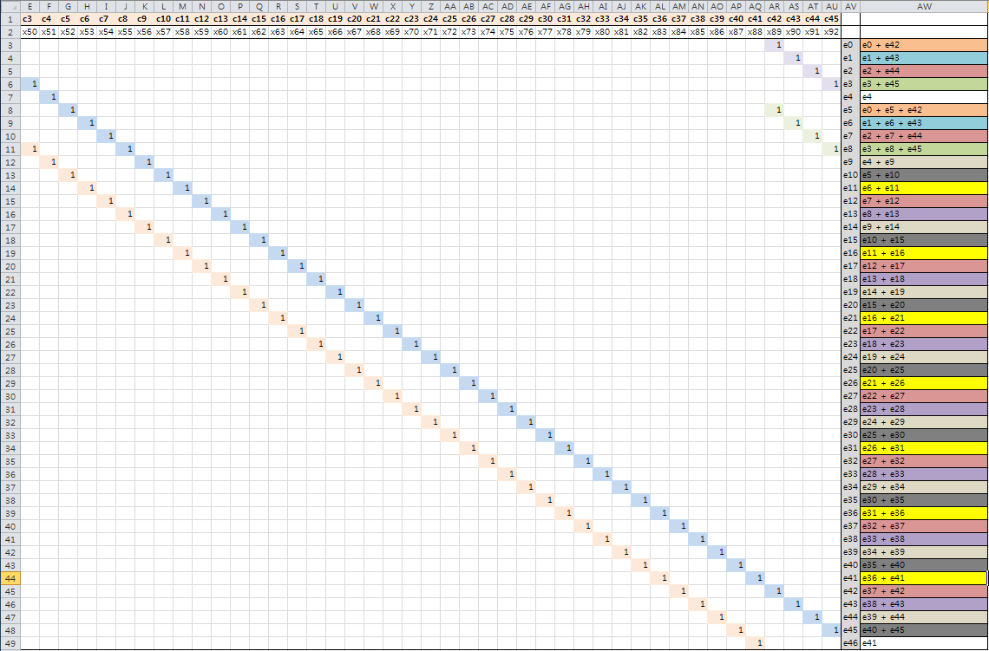
ROLLO x47 + x5 + 1

Slide 7
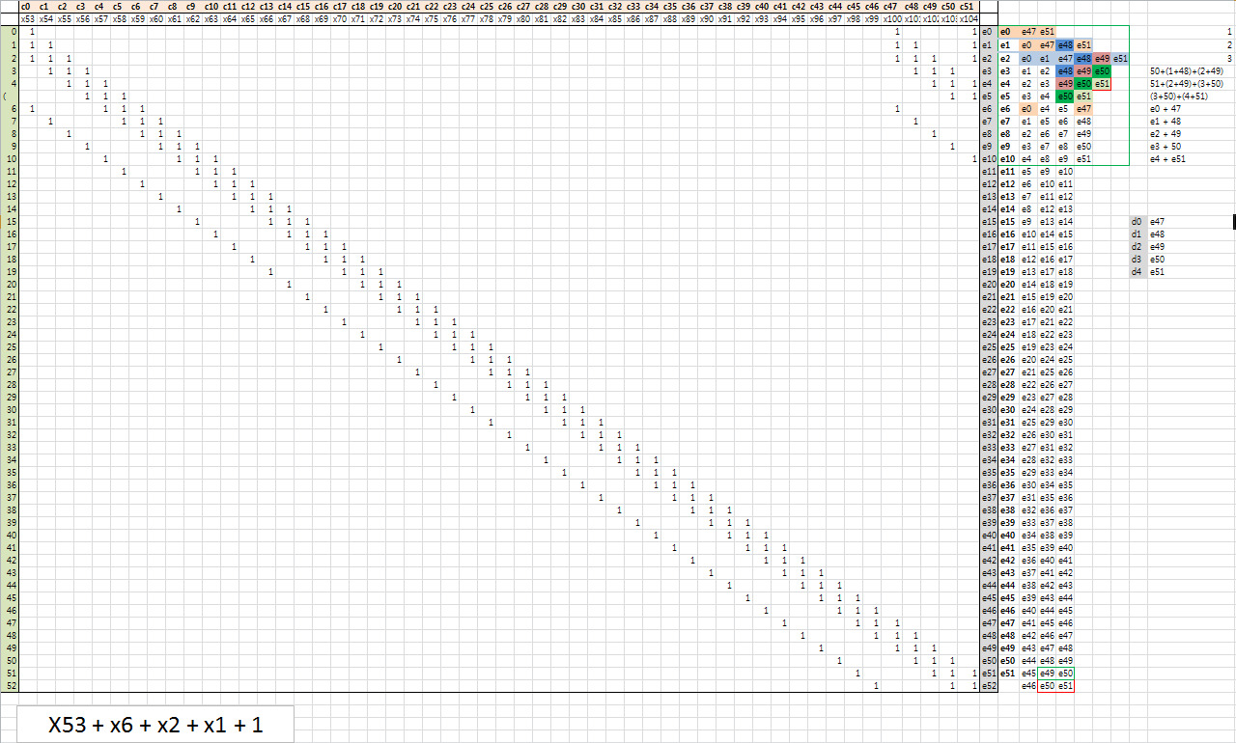
ROLLO x53 + x6 + x2 + x1 + 1

Slide 8
ROLLO x53 + x6 + x2 + x1 + 1

Slide 9
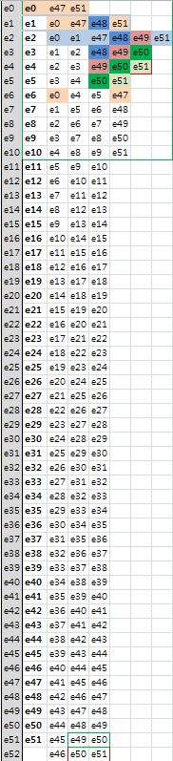
ROLLO x53 + x6 + x2 + x1 + 1
e52 → e11
만약 e11 → e52 순으로 하는 경우 ex) e11 = e5 + e9 + e10 e12 = e6 + e10 + e11
e12 = e6 + e10 + (e5 + e9 + e10) X

Slide 10
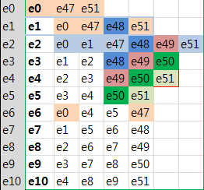
ROLLO x53 + x6 + x2 + x1 + 1
연산 횟수 최적화 가능 부분

Slide 11
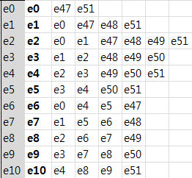
ROLLO x53 + x6 + x2 + x1 + 1
e4 = e2 + e3 + e49 + e50 +e51
e4 = + e51
e10 = e4 e10 = e4 + e51 e10 = e4 + e51 + e8 + e9

Slide 12
ROLLO x53 + x6 + x2 + x1 + 1
e6, e7, e8 , e9, e10 - 전부 다 적용 가능 - 연산 횟수 4회 → 3회

Slide 13
ROLLO x53 + x6 + x2 + x1 + 1
e6, e7, e8 , e9, e10 - 전부 다 적용 가능 - 연산 횟수 4회 → 3회
e6, e7, e8 , e9, e10 ex) e6 = e0(e0+e47) e6 = e0 + e47 + e4 + e5 … e8 = e2(e2 + e49) + e6 + e7 e8 = e2 + e49 + (e0 + e47 + e4 + e5) + e7 X
무조건 안쪽 값부터 연산

Slide 14
ROLLO x53 + x6 + x2 + x1 + 1
e10 = e9 + e8
e 9 = e8 + e7
e8 = e7 + e6
e7 = e6 + e5
e6 = e5 + e4
e0 = e0 + e47
e1 = e1 + e48
e2 = e2 + e49
e3 = e3 + e50
e4 = e4 + e51

Slide 15
ROLLO x53 + x6 + x2 + x1 + 1
e10 = e9 + e8
e 9 = e8 + e7
e8 = e7 + e6
e7 = e6 + e5
e6 = e5 + e4
e0 = e0 + e47
e1 = e1 + e48
e2 = e2 + e49
e3 = e3 + e50
e4 = e4 + e51
e10 = e10 + e4(e4 + e51)
e 9 = e9 + e3(e3 + e50)
e8 = e8 + e2(e2 + e49)
e7 = e7 + e1(e1 + e48)
e6 = e6 + e0(e0 + e47)
e6, e7, e8, e9, e10 완료

Slide 16
ROLLO x53 + x6 + x2 + x1 + 1
e5 = e3(e3 + e50) + e4(e4 + e51) e5 완료

Slide 17
ROLLO x53 + x6 + x2 + x1 + 1
e4 = e2(e2 + e49) + e3(e3 + e50) + e51 e4 완료

Slide 18
ROLLO x53 + x6 + x2 + x1 + 1
e3 = e1(e1 + e48) + e2(e2 + e49) + e50 e3 완료

Slide 19
ROLLO x53 + x6 + x2 + x1 + 1
e3 = e1(e1 + e48) + e2(e2 + e49) e3 완료

Slide 20
ROLLO x53 + x6 + x2 + x1 + 1
e0 = e0 + e51 ➔ e0 완성
e1 = e1 + e0(e0 + e47 + e51) = e1 + e0 + e47 + e48 + e51 ➔ e1 완성

Slide 21
ROLLO x53 + x6 + x2 + x1 + 1
e0 = e0 + e51 ➔ e0 완성
e1 = e1 + e0(e0 + e47 + e51) = e1 + e0 + e47 + e48 + e51 ➔ e1 완성
e2 = e2 + e1(e0 + e1 + e47 + e48 + e51) = e2 + e0 + e1 + e47 + e48 + e49 + e51 ➔ e2 완성 전부 완성

Slide 22
ROLLO x53 + x6 + x2 + x1 + 1
연산 되기 전의 e47~e51 값을 저장할 공간 따로 필요(5개)
e47~e51 값들이 변경 ex) e47 = e41 + e45 + e46

Slide 23
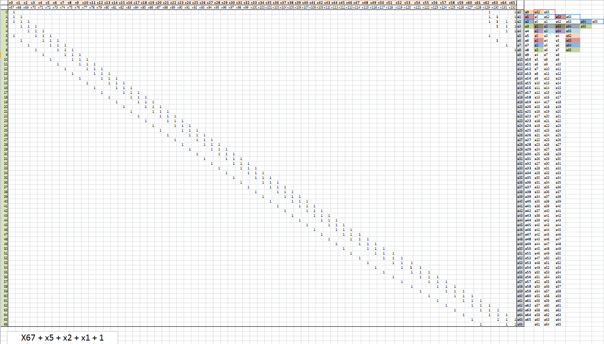
ROLLO x67 + x5 + x2 + x1 + 1

Slide 24
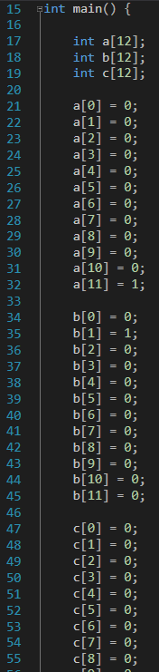
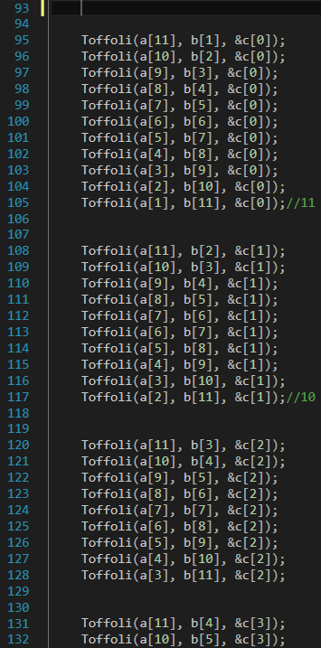
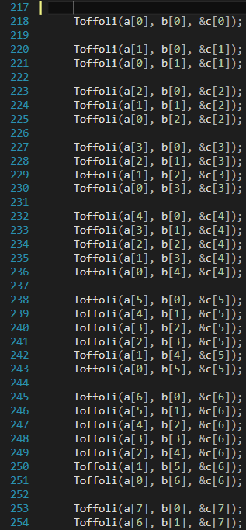
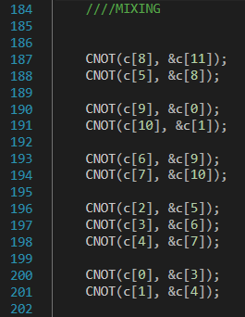
ROLLO 구현
변수 선언 및 초기화
Reduction이 필요한 곱셈 연산
앞 곱셈 연산에 대한 Reduction
Reduction이 필요 없는 곱셈 연산

Slide 25
ROLLO 구현
변수 선언 및 초기화
Reduction이 필요한 곱셈 연산
앞 곱셈 연산에 대한 Reduction
Reduction이 필요 없는 곱셈 연산
Example x12 + x3 + 1
x12 ~ x24
1 ~ x11

Slide 26
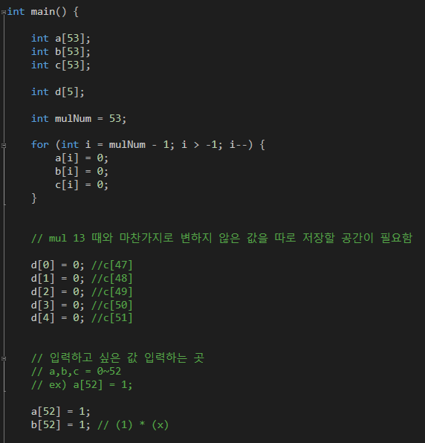
ROLLO 구현
변수 선언 및 초기화

Slide 27
ROLLO 구현
Reduction이 필요한 곱셈 연산
Example x12 + x3 + 1
X67 + x5 + x2 + x + 1
66번
65번
64번
63번
…
3번
2번
1번
11번
10번
9번
…
1번

Slide 28
ROLLO 구현
Reduction이 필요한 곱셈 연산
Example x12 + x3 + 1
X67 + x5 + x2 + x + 1
66번
65번
64번
63번
…
3번
2번
1번
int targetNumber = 67;
int calcNum = targetNumber - 1;
int startAdjust = targetNumber - 2;
int adjust = startAdjust;
int limit = 0;
for (int i = 0; i < calcNum; i++) {
for (int z = calcNum; z > limit; z--) {
Toffoli(a[z], b[calcNum - adjust], &c[i]);
adjust = adjust - 1;
}
limit = limit + 1;
startAdjust = startAdjust - 1;
adjust = startAdjust;
}
11번
10번
9번
…
1번

Slide 29
ROLLO 구현
앞 곱셈 연산에 대한 Reduction
5 | 9 | 10
6 | 10 | 11
7 | 11 | 12
8 | 12 | 13
9 | 13 | 14
10 | 14 | 15
11 | 15 | 16
12 | 16 | 17
x53 + x6 + x2 + x1 + 1

Slide 30
ROLLO 구현
앞 곱셈 연산에 대한 Reduction
x53 + x6 + x2 + x1 + 1
//e52 ~ e11, 즉 C[52]~C[11]까지 52->11 순으로 연산된 값으로 채워짐
for (int j = 52; j > 10; j--) {
CNOT(c[j-1], &c[j]);
CNOT(c[j-2], &c[j]);
CNOT(c[j-6], &c[j]);
}
5 | 9 | 10
6 | 10 | 11
7 | 11 | 12
8 | 12 | 13
9 | 13 | 14
10 | 14 | 15
11 | 15 | 16
12 | 16 | 17

Slide 31
ROLLO 구현
연산 횟수 최적화 가능 부분

Slide 32
ROLLO 구현
1회
2회
3회
…
11회
////MULTIPLICATION
for (int i = 0; i < targetNumber; i++) {
for (int z = i; z >= 0; z--) {
Toffoli(a[z], b[i - z], &c[i]);
}
}
Reduction이 필요 없는 곱셈 연산

Slide 33
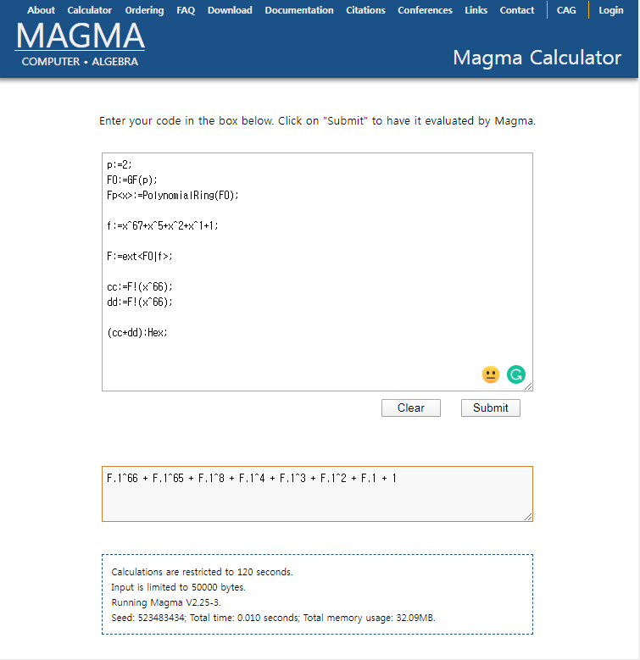
ROLLO 구현

Slide 34
ROLLO / RQC

Slide 35
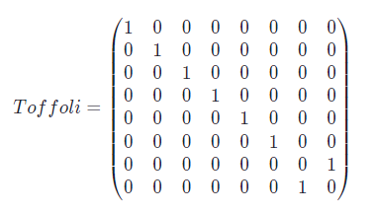
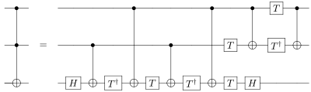
Toffoli

Slide 36
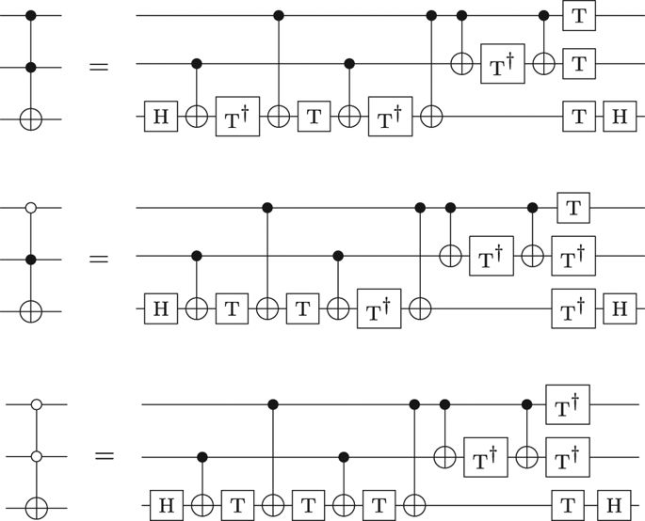
Toffoli
https://www.nature.com/articles/s41534-018-0072-4#Sec8

Slide 37
Toffoli
Toffoli gate 내부의 연산 게이트 수를 줄일 수 있는 것이 가능한가

Slide 38
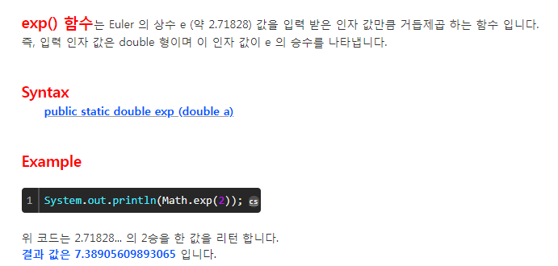

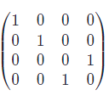


Toffoli
Toffoli gate 내부의 연산 게이트 수를 줄일 수 있는 것이 가능한가

Slide 39
Toffoli
Toffoli gate 내부의 연산 게이트 수를 줄일 수 있는 것이 가능한가
Karatsuba 등등

Slide 40
감사합니다

